Slide 1
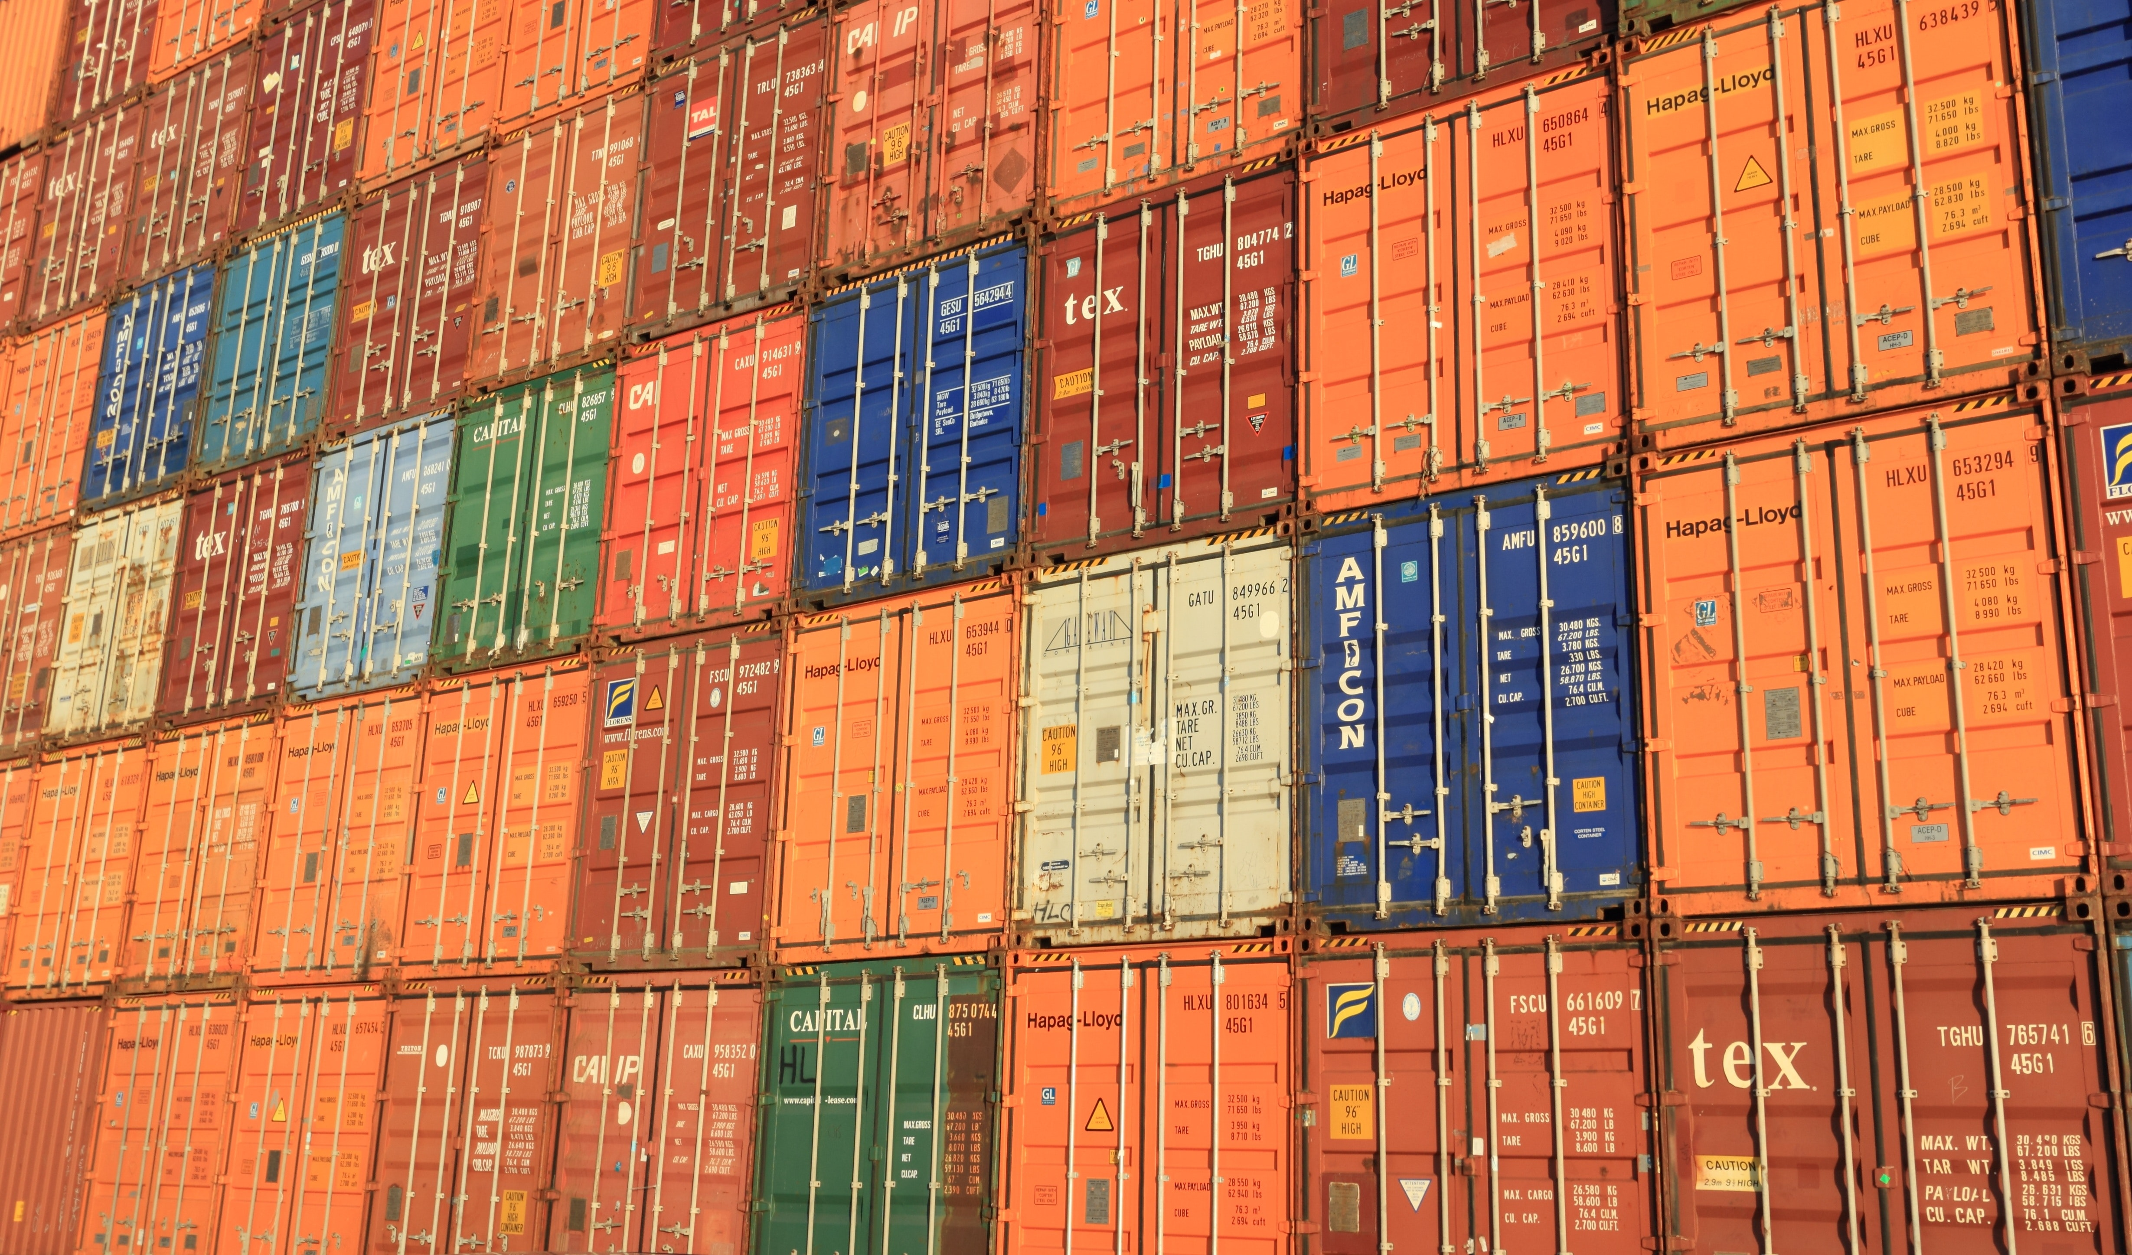
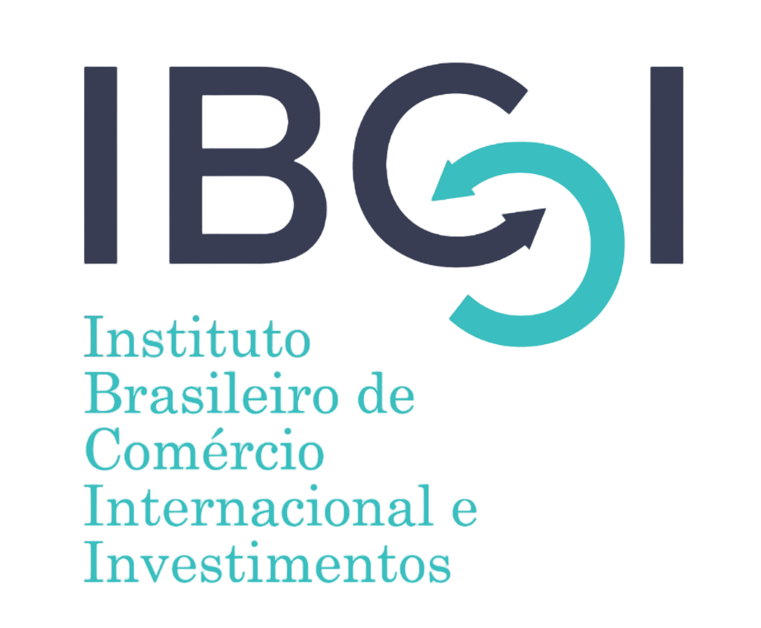

Slide 2



AGENDA
O IBCI e a FrenCOMEX
Conceitos
  Defesa Comercial
  Interesse Público
Avaliação de Interesse Público
Atualizações recentes
PDL 575/2020
  Pontos para discussão

Slide 3
IBCI – INSTITUTO BRASILEIRO DE COMÉRCIO INTERNACIONAL E INVESTIMENTOS
O Instituto Brasileiro de Comércio Internacional e Investimento – IBCI é uma associação sem fins lucrativos.
Objetivos do IBCI
Conferir apoio técnico e operacional às atividades e políticas voltadas ao desenvolvimento do Comércio Internacional e a atração de investimentos.
Fortalecer o Comércio Internacional, o que envolve a construção de um ambiente de negócios mais transparente e confiável.
Expandir a participação do comércio exterior no PIB, bem como consolidar o Brasil como líder e referência em boas práticas de Comércio Internacional.
Fomentar o relacionamento das entidades representativas de todos os setores econômicos com o Congresso.

Slide 4

O IBCI é o responsável pelo Secretariado-Executivo da Frente Parlamentar do Comércio Internacional e Investimentos – FrenCOMEX.
Objetivos da FrenCOMEX
Estimular o avanço de pautas na agenda legislativa que considerem o desenvolvimento do comércio internacional e a atração de investimento estrangeiro.
Consolidar o posicionamento do setor produtivo sobre assuntos em tramitação no Congresso Nacional.
Realizar debates técnicos e imparciais sobre Política Comercial, Negociações Comerciais, Facilitação de Comércio e Tributação do Comércio Exterior.

Slide 5

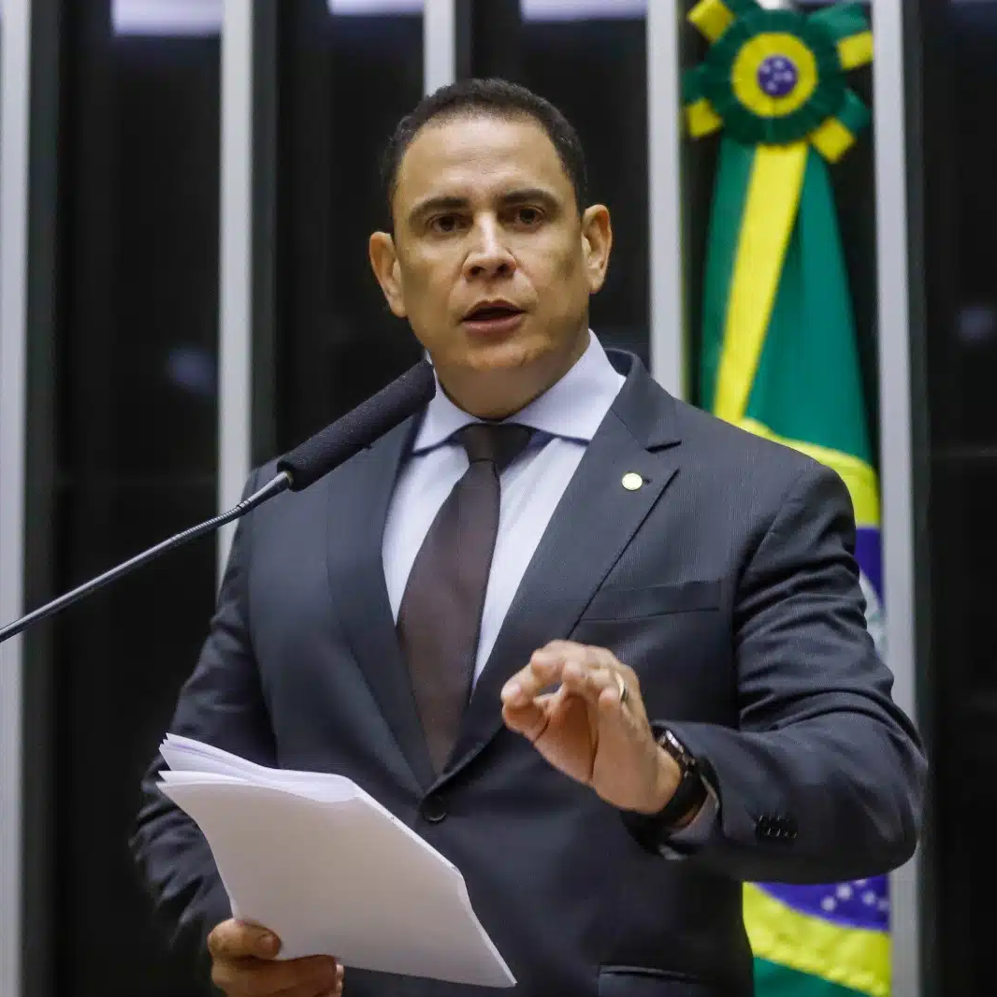
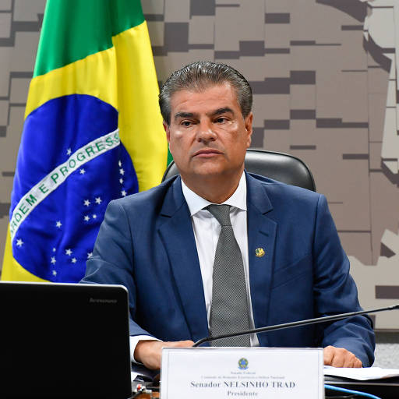
PRESIDENTE
Deputado Da Vitória (PP/ES)
VICE-PRESIDENTE
Senador Nelsinho Trad (PSD/MS)

Slide 6


CONCEITOS – DEFESA COMERCIAL
Conjunto de medidas:
ANTIDUMPING
COMPENSATÓRIAS
SALVAGUARDAS
Objetivo: Proteger sua indústria doméstica contra importações desleais
Regulação
Autoridades Brasileiras
  Departamento de Defesa Comercial (DECOM) – SECEX/MDIC
  Conduz as Avaliações de Interesse Público
Notes:
Conjunto de medidas - antidumping, compensatórias e de salvaguarda - que permitem a um país proteger sua indústria doméstica contra importações desleais
Regulamentada por acordos internacionais e legislação nacional
Autoridade brasileira
Departamento de Defesa Comercial (DECOM) – SECEX/MDIC
Conduz as Avaliações de Interesse Público

Slide 7







CONCEITOS – INTERESSE PÚBLICO
Existente no Canadá, Nova Zelândia, Reino Unido e União Europeia
Previsto nos Acordos Antidumping, de Subsídios e Medida Compensatória e de Salvaguardas da OMC
Prerrogativa da legislação para a alteração ou suspensão de medidas de defesa comercial
Países aderentes:

Slide 8
CONCEITOS – INTERESSE PÚBLICO
Definição normativa
  “Verifica-se presente o interesse público [...] quando o impacto da imposição da medida antidumping e compensatória sobre os agentes econômicos como um todo se mostrar potencialmente mais danoso, se comparado aos efeitos positivos da aplicação da medida de defesa comercial”
Portaria SECEX nº 13/2020

Slide 9
CONCEITOS – INTERESSE PÚBLICO
Definição intuitiva
  Objetivo: analisar o impacto líquido da aplicação da medida de defesa comercial, de maneira a concluir se há elementos – ou não – que justifiquem a sua alteração ou suspensão

Slide 10
CONCEITOS – INTERESSE PÚBLICO
Quando há interesse público?
MEDIDA DE DEFESA COMERCIAL
EFEITO POSITIVO
EFEITO NEGATIVO
Potencial impacto líquido
Efeitos danosos aos agentes econômicos
Notes:
Quando a aplicação de uma medida de defesa comercial tiver potencial impacto líquido (efeitos positivos menos efeitos negativos) danoso aos agentes econômicos

Slide 11
CONCEITOS – INTERESSE PÚBLICO
Definição prática
  É uma análise de impacto socioeconômico de medidas de defesa comercial

Slide 12



AVALIAÇÃO DE INTERESSE PÚBLICO
Principais produtos avaliados – ótica do produto
  QUÍMICOS
  PLÁSTICOS
  METALÚRGICOS
Tipos de bens:
  Insumos e bens intermediários usados por outras indústrias

Slide 13
Atualizações recentes
Avaliação de Interesse Público passou a ser facultativa nas investigações originais de dumping e subsídios (Portaria SECEX nº 237/2023)
Consulta pública – insumos para nova minuta de Portaria que regulamenta as avaliações de interesse público (encerrada em 15/06/2023)
Nova Portaria – Portaria SECEX nº 282/2023
  Resultado da consulta pública
  Reduz custos para o governo e para as partes interessadas

Slide 14
Atualizações recentes
Nova Portaria – Portaria SECEX nº 282/2023
  Novo período de condução das AIPs - após a conclusão das investigações de defesa comercial (a posteriori)
  AIPs realizadas apenas quando solicitadas por partes interessas ou abertas por ofício pelo DECOM
  Duas modalidades de AIPs:
    Por interesse econômico-social
    Por interrupção da fabricação e do fornecimento

Slide 15
PDL 575/2020
O que diz?
Sustar as previsões legais do interesse público na legislação de defesa comercial do Brasil
  Art. 3º, o art. 104, o § 1º do art. 107 e o art. 109 do Decreto nº 8.058/2013 (processos administrativos de antidumping) e a Portaria SECEX nº 13/2020 (processos administrativos de interesse público)

Slide 16
Pontos para discussão
Positivos:
O Interesse Público permite a participação de consumidores e outras partes afetadas pela medida de defesa comercial
Analisa aspectos socioeconômicos não abarcados pela investigação de defesa comercial
Conduz análise holística dos impactos da medida de defesa comercial na sociedade

Slide 17
Pontos para discussão
Negativos:
O Interesse público cria custos administrativos para as partes das investigações de defesa comercial
Aumenta a incerteza sobre resultado de investigações de defesa comercial
Antagoniza fabricantes de bens industriais e consumidores

Slide 18
Obrigado!
(61) 3223-2700
ibci@ibcibrasil.com.br

